Slide 1
클래스 다이어그램
(학교를 중심으로)
2조

Slide 2
목차
학교 Class Diagram
Class 별 설계
- 학생
- 교사
- 공간
- 내부 직원
- 외부업체직원
- 비품 및 기자재
- 교과서 및 서적
- 동아리(특별활동)

Slide 3
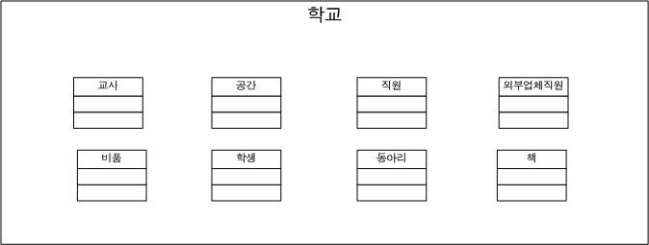
1. 학교 Class Diagram

Slide 4
2. 학교 세부 Class Diagram_학생
Class 명 | 학 생
속성 | 이름 / 성별 / 학년 / 반 / 번호
동작 | 뛰어다닌다 / 걸어 다닌다 / 운동한다 / 물을 마신다 / 교육을 받는다 / 존다 / 떠든다 / 싸운다 / 화장실을 간다 / 밥 먹는다 / 숨쉰다

Slide 5
2. 학교 세부 Class Diagram_교사
Class 명 | 교 사
속성 | 이름 / 직급 / 담당과목 / 성별 / 나이 / 호봉
동작 | 혼낸다 / 가르친다 / 밥 먹는다 / 물을 마신다 / 화장실을 간다 / 싸운다 / 걸어 다닌다 / 뛰어다닌다 / 숨쉰다 / 낮잠을 잔다 / 교육한다.

Slide 6
2. 학교 세부 Class Diagram_공간
Class 명 | 공 간
속성 | 공간명 / 공간평수 / 공간위치 / 사용용도
동작 | 활용된다 / 관리한다

Slide 7
2. 학교 세부 Class Diagram_내부직원
Class 명 | 내 부 직 원
속성 | 이름 / 직급 / 소속 / 성별 / 나이 / 연락처 / 주소 / 업무
동작 | 걸어 다닌다 / 뛰어 다닌다 / 화장실을 간다 / 밥을 먹는다 /생각한다 / 숨쉰다 / 낮잠 잔다 / 일한다

Slide 8
2. 학교 세부 Class Diagram_외부업체직원
Class 명 | 외부업체직원
속성 | 이름 / 성별 / 나이 / 직급 / 소속회사 / 연락처 / 주소 / 업무
동작 | 걸어 다닌다 / 생각한다 / 밥을 먹는다 / 화장실을 간다 / 숨쉰다 / 일한다 / 밥을 만든다. / 청소를 한다 / 건물 관리를 한다

Slide 9
2. 학교 세부 Class Diagram_비품 및 기자재
Class 명 | 비품 및 기자재
속성 | 비품 명 / 비품위치 / 비품가격 / 브랜드 / 비품용도
동작 | 활용된다 / 고장 난다 / 낙서 당한다 / 훔쳐진다

Slide 10
2. 학교 세부 Class Diagram_교과서 및 서적
Class 명 | 교과서 및 서적
속성 | 책이름 / 저자 / 장르 / 출판사 / 가격 / ISBM
동작 | 활용된다 / 빌린다 / 낙서 당한다 / 버림받는다 / 훔쳐진다

Slide 11
2. 학교 세부 Class Diagram_동아리(특별활동)
Class 명 | 동아리(특별활동)
속성 | 동아리 명 / 담당자 / 활동영역 / 인원 수 / 담당교사
동작 | 모인다 / 활동한다

Slide 12
Thank you

